Slide 1
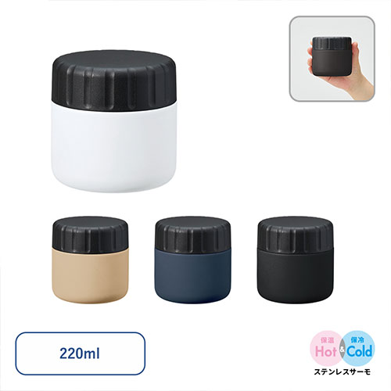


【提案書】
Zalattoサーモスープポット220ml
特徴
220mlサイズの保冷保温機能付きスープポットです。スッキリとしたシンプルな形状のため、どんなオリジナル名入れとも相性抜群。カラーバリエーションは全4色展開です。
納期
納期スペース
仕様
素材：ステンレス(18-8)、PP 他
サイズ：Φ89×86(mm)
容量：200ml
付属品：取説付(紙箱面)
包装：PE袋、紙箱
備考：食品衛生検査済
お見積
お見積りスペース

